Slide 1

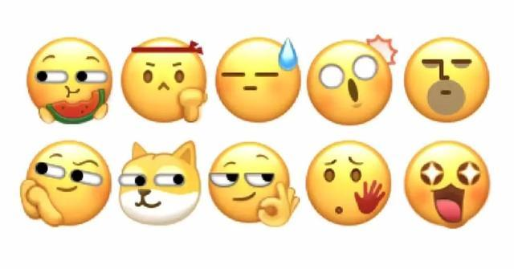
1、你喜欢和常用的表情包有哪些？
2、我们通过表情包表达什么？

Slide 2
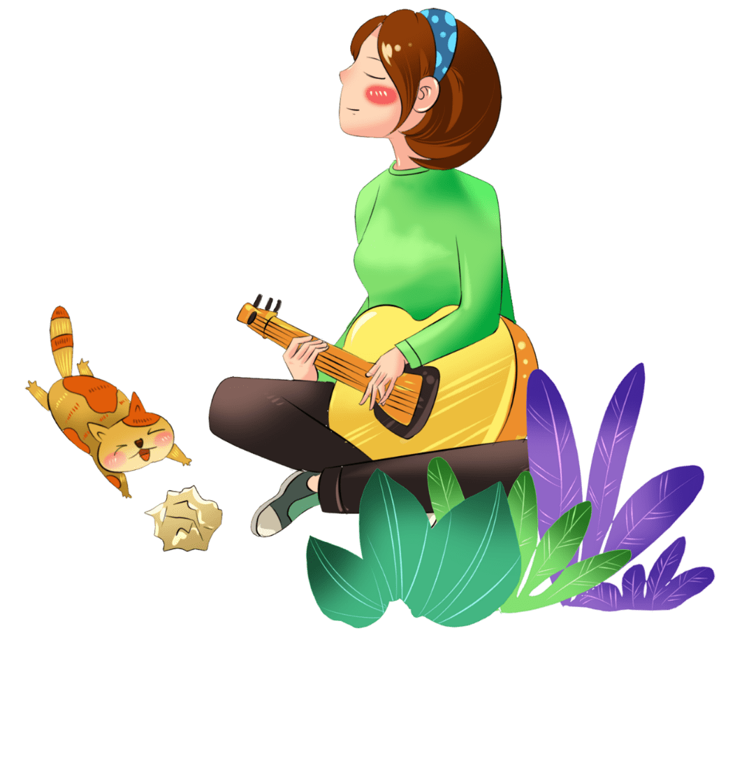

4.1青春的情绪

Slide 3
核心素养目标
1.政治认同：通过案例践行社会主义核心价值观，增进中华民族认同感和文化自信。
2.道德修养：在日常生活中控制好自己的情绪，养成文明礼貌，相互尊重、助人为乐、遵纪守法等的道德要求，做一个好公民。
3.法治意识：通过案例辨析，视频解说等环节，树立学生的道德与法治意识。情绪的一时失控可能会造成严重的后果。
4.人格修养：通过了解情绪的种类和特点等，形成热爱生活、积极进取，具有适应变化，不怕挫折，坚韧不拔的意志品质。
5.责任意识：明白自己的情绪和他人的情绪特点，能正确的处理突发情况。
教学重点：情绪产生的原因和影响。
教学难点：正确认识青春期的情绪特点。

Slide 4
自主学习
1. 情绪的种类有哪些？
2. 影响情绪的因素有哪些？（重点）
3. 青春期的情绪特点有哪些？
4. 情绪的作用有哪些？（重点）
5. 怎样正确对待青春期的情绪？（重点、难点）

Slide 5


情绪面面观
01
01

Slide 6
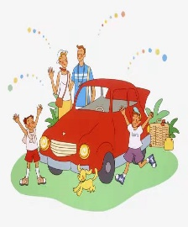
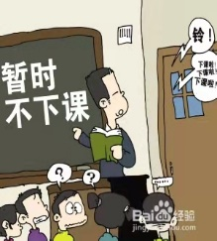
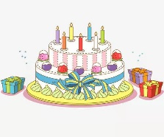

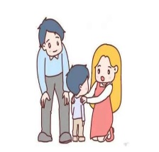

运用你的经验：
思考：遇到以下情境，你会有怎样的情绪感受？
明天我和家人要去野外郊游。
开心
期待
下课铃响了，老师还在拖堂。
无奈
烦躁
高兴
快乐
懊恼
愠怒
过生日收到好朋友的礼物。
提醒同学别喝生水，遭同学白眼。
在学校住宿，不能经常回家。
郁闷
烦恼
妈妈总想帮我收书包，顺便检查我的作业。
生气
愤怒

Slide 7
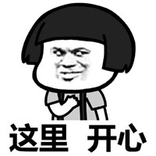
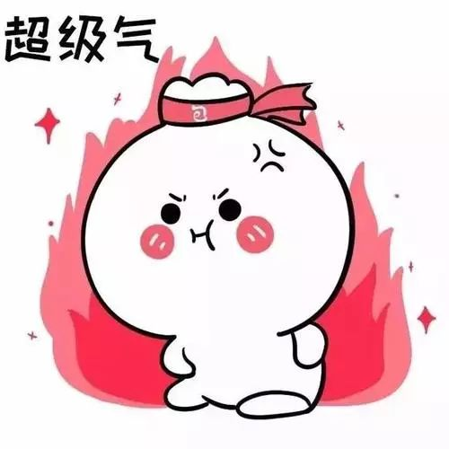
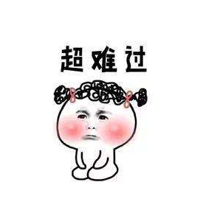
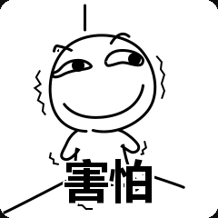
小采访:以下情境中，你会出现什么情绪？
3月10日，十四届全国人大一次会议，习近平全票当选为中华人民共和国主席、中央军事委员会主席。
2月28日，中国香港男子冰球代表队在世界冰球锦标赛中出战伊朗，以11:1取胜，但赛后播放中国国歌时错播与“港独”相关歌曲，持续约10秒。
3月4日，曾饰演《刘三姐》的著名表演艺术家李黄婉秋因病抢救无效逝世，享年80岁。
安静的夜晚，一个人看恐怖片，突然门外传来一阵诡异的惊叫...

Slide 8




情绪万花筒
下列情境中的人产生的是什么情绪？
❀老师上课表扬了她，她不由得低下了头，脸红得像苹果。
害羞
复杂多样
❀马上就要面试了，她越来越着急和不知所措。
焦虑
厌恶
❀小杨不讲究卫生，同学们都很讨厌他。
❀没有照顾好奶奶，他心里很不是滋味。
内疚

Slide 9




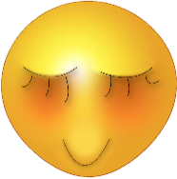
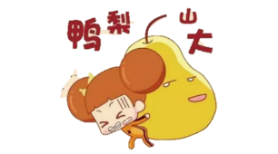


1.情绪的种类有哪些？
喜
怒
情 绪
基本情绪
哀
惧
复杂情绪
焦虑
厌恶
害羞
内疚
情绪的特点：复杂性、多样性

Slide 10
探究：影响情绪的因素
事情的预期
1
3月9日
今天考试希望有个好成绩，紧张得很，手心都出汗了。不过在考试时间内完成了答卷，可算舒了一口气。
1
3月10日
昨日着了凉，今天感冒可真难受。特别心烦，做什么事情都没精神。唉~
生理周期
1
3月12日
无病一身轻呀！考试成绩出来了，有些题目由于粗心大意丢了分，同学嘲笑我笨，爸爸妈妈责怪我，真难过……
舆论氛围
1
3月13日
春天已经来了，学校组织了春游活动。一路爬山看着自然风景，心情真舒畅！很享受和大自然在一起！
自然环境
思考：结合以上场景想一想，我们的情绪受到哪些因素影响呢？

Slide 11

笔记区：
2.影响情绪的因素（多方面）
对某件事情的预期
周围的舆论氛围
个人生理周期
自然
环境

Slide 12
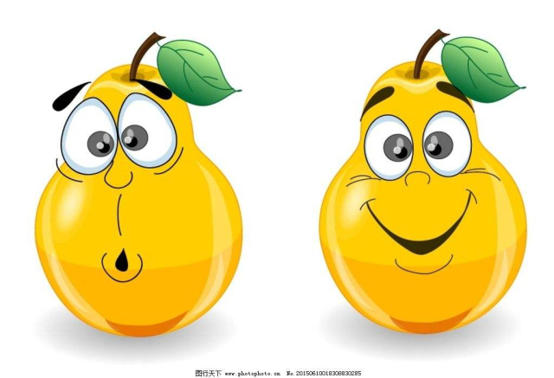
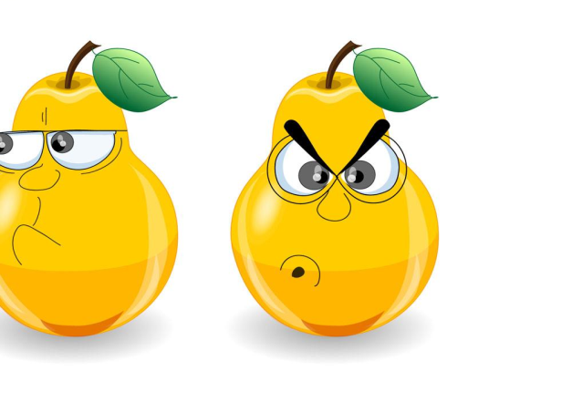
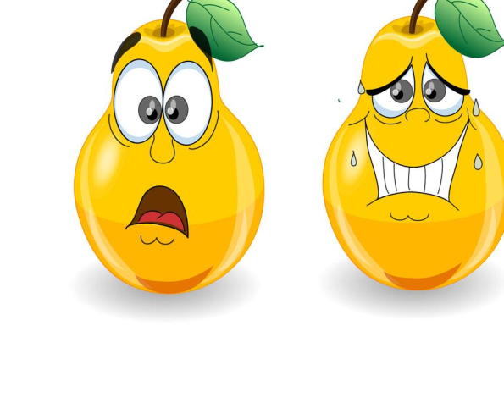

生理反应
外显表情
相关链接
当我们愤怒的时候，可能会血压升高、心跳加快，可能会感到口干，也可能会出汗。
当我们快乐的时候，可能会感到精力充沛，可能会对新鲜事物充满好奇，可能会笑容满面，步履轻盈。
当我们害怕的时候，可能会心跳加快、呼吸急促、肌肉紧张。
当我们悲伤的时候，可能会觉得沮丧、泄气、无精打采，甚至想哭。
内在体验
生理反应
情绪是一种综合表现出来的生理和心理状态，包括内在体验、外显表情、生理激活三种成分。

Slide 13


仔细想一想，影响下列同学情绪的因素有哪些？
A
小红在生理周期时情绪低落，易发脾气。
生理周期
小林过生日，他原以为爸爸会送他一双球鞋，可爸爸因工作忙忘记了，小林有点失落。
B
对事情的预期
C
我和小丽经常一起学习，同学们议论纷纷，说我们在早恋。周围的舆论让我不堪忍受，我为此而悲哀。
舆论氛围
D
明明在日记上写道：天空晴朗，心情都变得好了。
自然环境

Slide 14
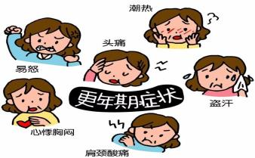
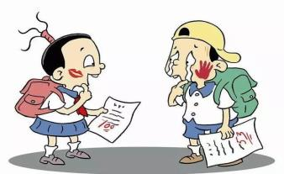
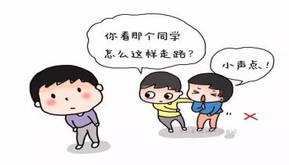

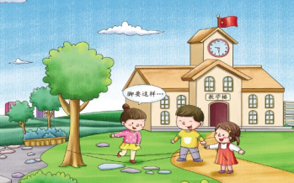
2.影响情绪的因素？
①个人的生理周期
②对某件事情的预期
③周围的舆论氛围
④自然环境
⑤周围情况的变化

Slide 15
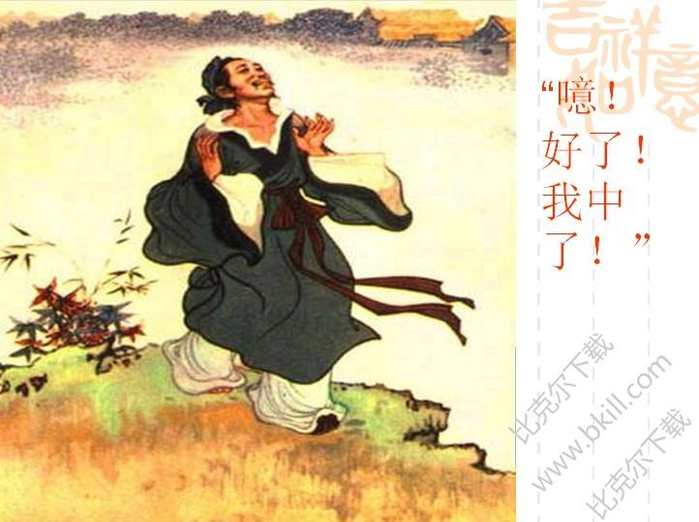
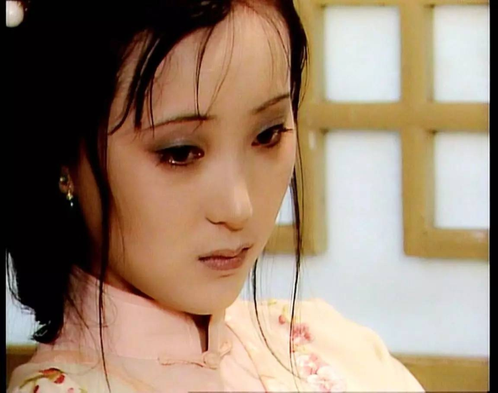
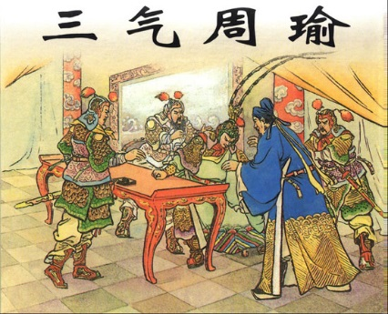
你了解这些关于情绪影响的故事吗？
范进中举
林黛玉
喜极而疯
忧思成疾
毒发身亡

Slide 16
3、情绪有什么作用?？
①情绪影响着我们的观念和行动
②积极作用：
它可能激励我们克服困难、努力向上。
也可能让我们因为某个小小的挫败而止步不前。（影响我们的智力发挥和身体健康）
③ 消极作用：

Slide 17

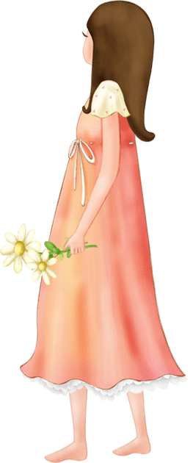

02.情绪的青春色调

Slide 18
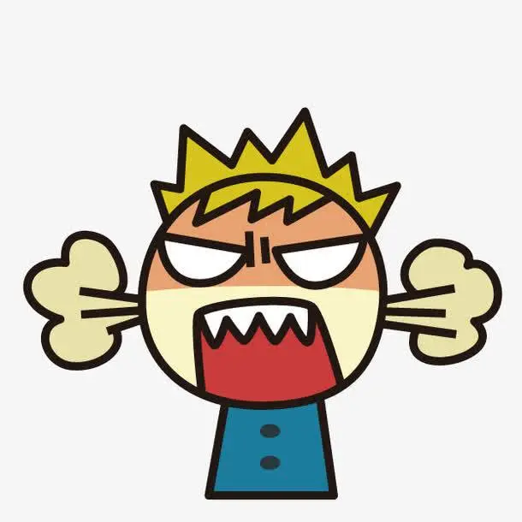
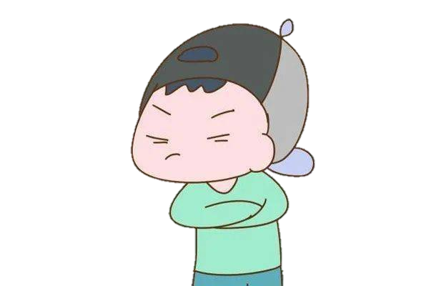
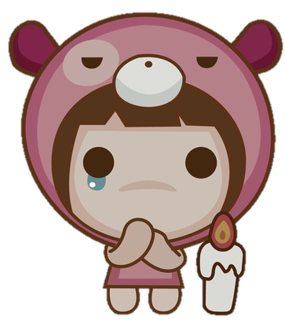
青春期的你是这样的吗？
易怒
固执
伤春悲秋

Slide 19
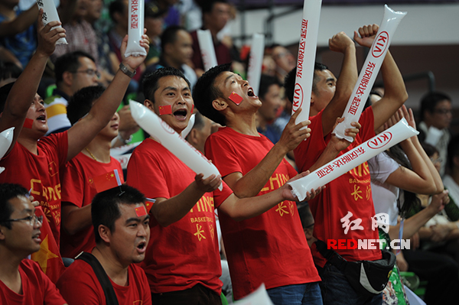
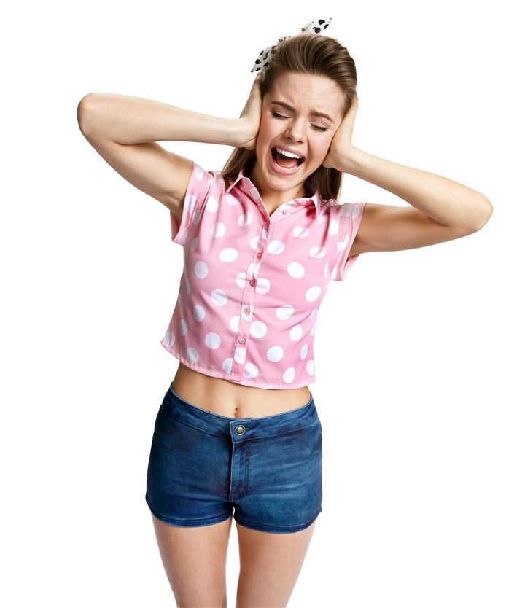

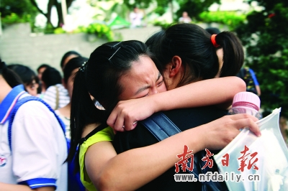
进入青春期，随着身体发育加快和生活经验不断丰富，我们的情绪体验和情绪表现也发生着变化，表现出青春期的情绪特点。
情绪反应强烈
情绪的闭锁性
情绪的表现性
情绪的细腻性

Slide 20
1.青春期的情绪特点
✧情绪反应强烈：富有激情和热情，为了目标和理想不惜一切，也会因为一点几小事而冲动。
✧情绪波动与固执：情绪体验常常不稳定，容易从一个极端到另一个极端;情绪体验有一种顽固性,
✧情绪的细腻性：情绪体验越来越细致，情绪表现越来越丰富，有些情绪感;
✧情绪的闭锁性：随着对情绪控制能力的增强，会掩饰自己的情緒感受，不愿意向别人表露。
✧情緒的表现性：在情绪表露过程中，有时为了从众或出于其他想法，会自觉或不自觉地带上表演痕迹。

Slide 21
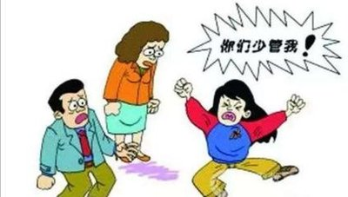

2.青春期情绪特点产生的原因？
进入青春期，
随着身体发育和生活经验不断丰富，
我们的情绪也发生着变化，
表现出青春期的情绪特点。

Slide 22
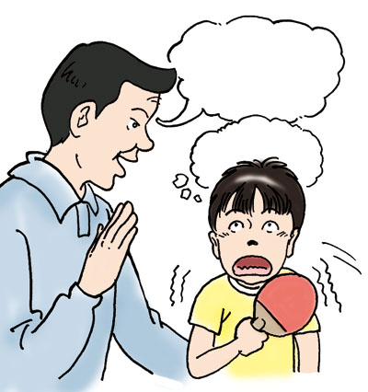
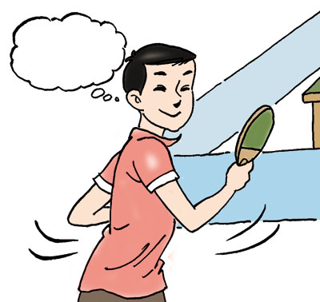
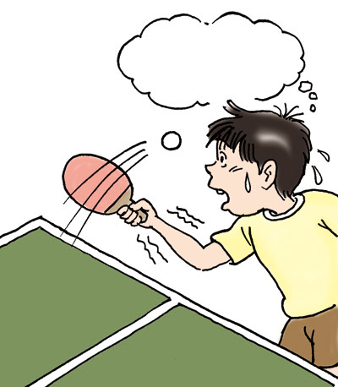
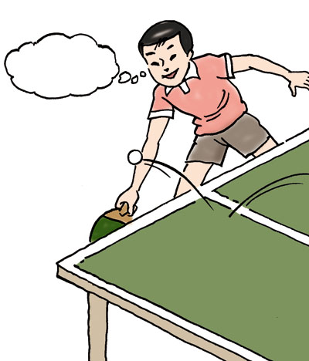
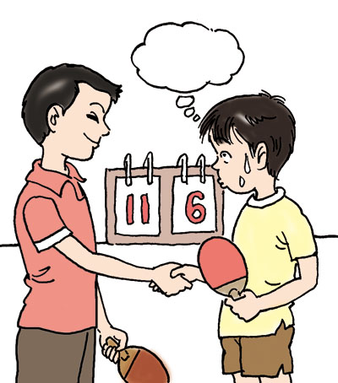
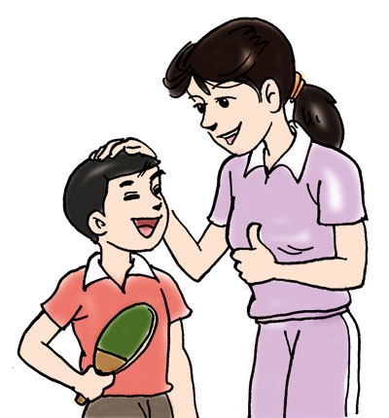
思考：以下两种情况说明了什么？
紧张
害怕
轻松
愉快
明天去参加全市比赛
我一定要拿个好名次
不能正常发挥
发挥正常水平
我老吃发球，
该怎么办？
我一定能赢他！
①善于激发正面的情绪感受。P37
②学习积极面对这些负面情绪，合理调节情绪。P38
失败
胜利
负面情绪
正面情绪

Slide 23
3.如何正确对待青春期的情绪？
(1)善于激发正面的情绪感受，让生活更加绚烂多彩。
(2)青春期的情绪也包括烦恼和担忧。学习积极面对负面情绪，同样是成长需要经历的。
正面情绪
激发
积极的作用
青春的情绪
积极面对
积极的作用
负面情绪
深陷其中
无法自拔
消极的影响

Slide 24

知识梳理：
情绪的类型
情绪的成分
影响情绪的因素
情绪的作用
①基本情绪：喜、怒、哀、惧。
②复杂情绪：害羞、焦虑、厌恶、内疚等
情绪面面观
内在体验、外显表情和生理激活
青春的情绪
①个人的生理周期 ②对某件事情的预期 ③周围的舆论氛围 ④自然环境
积极：影响着我们的观念和行动。它可能激励我们克服困难、 努力向上。
消极：可能让我们因为某个小的挫败而止步不前。
青春期的情绪特点
如何正确对待青春期的情绪
①情绪反应强烈 ②情绪波动与固执 ③情绪的细腻性 ④情绪的闭锁性 ⑤情绪的表现性
情绪的青春色调
①善于激发正面的情绪感受，可以让我们的生活更加绚烂多彩。
②学习积极面对这些负面情绪，同样是我们成长过程中需要经历的。

Slide 25
检测提升
1.“我们不要忘记，每一位妈妈都曾是花一样的少女。”电影《你好，李焕英》寄托了贾玲对母亲的怀念，很多观众看完电影后泪流满面。这表明（ ）
①情绪会受到周围舆论氛围影响
②孝亲敬长是短暂的情绪表现
③负面情绪会危害身心健康
④人与人之间的情绪会互相感染
A．①④ B．①③ C．②③ D．②④
A

Slide 26
2.生活中我们难免会产生紧张、烦躁、焦虑、生气等不良情绪。下列做法不利于情绪调节的是( )
A.转移注意或者做放松训练
B.主动寻求父母，老师，同学的帮助
C.把情绪积压在心里，不和任何人说
D.通过运动，唱歌等方式合理的宣泄情绪
C

Slide 27
3.有人问冬奥会冠军苏翊鸣成功的原因，他说:“没有别的，我只是专注做我的事,不管每天训练有多长时间或者有多么困难，我都把它当成享受、当成热爱。”这说明( )
①正确对待挫折，能够增强生命的韧性
②面对不同挫折，会有不同的情绪感受
③合理调节情绪，有助于保持乐观心境
④情绪复杂多样，要善于掩饰负面情绪
A.①② B.①③ C.②④ D.③④
B

Slide 28
4.从事网约车服务的陈某因违反交通规则连续两次被交警罚款，心生怨恨，竟然两次开车撞击停在路边的警车。结果，当地人民检察院对陈某以涉嫌寻衅滋事罪提起公诉。对此，下列认识正确的是（ ）
A．人的情绪无法改变和调节
B．情绪影响人的观念和行动
C．复杂情绪有百害而无一利
D．人的情绪只受环境的影响
B

Slide 29
5.受生气的影响，桐桐一整天学习都不在状态，吃饭也没什么胃口。这表明（ ）
①适度的负面情绪，可帮助适应突发事件
②持续的负面情绪，会影响身心健康
③情绪会激励人克服困难努力向上
④情绪会让人因为小小挫败止步不前
A．①② B．②④ C．①③ D．③④
B

